Slide 1
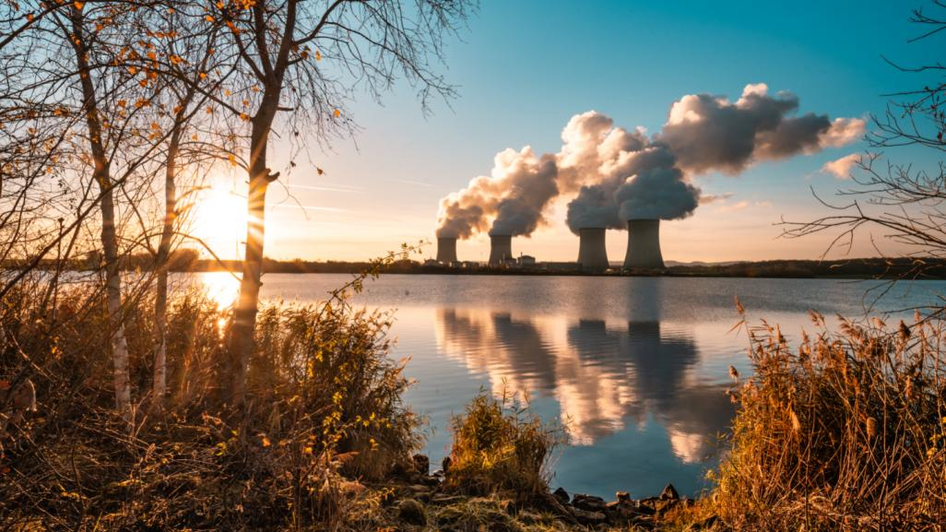


Déclaration d’un évènement
Non respect d’une spécification technique d’exploitation sur l’unité n°2
18 juin 2026

Slide 2

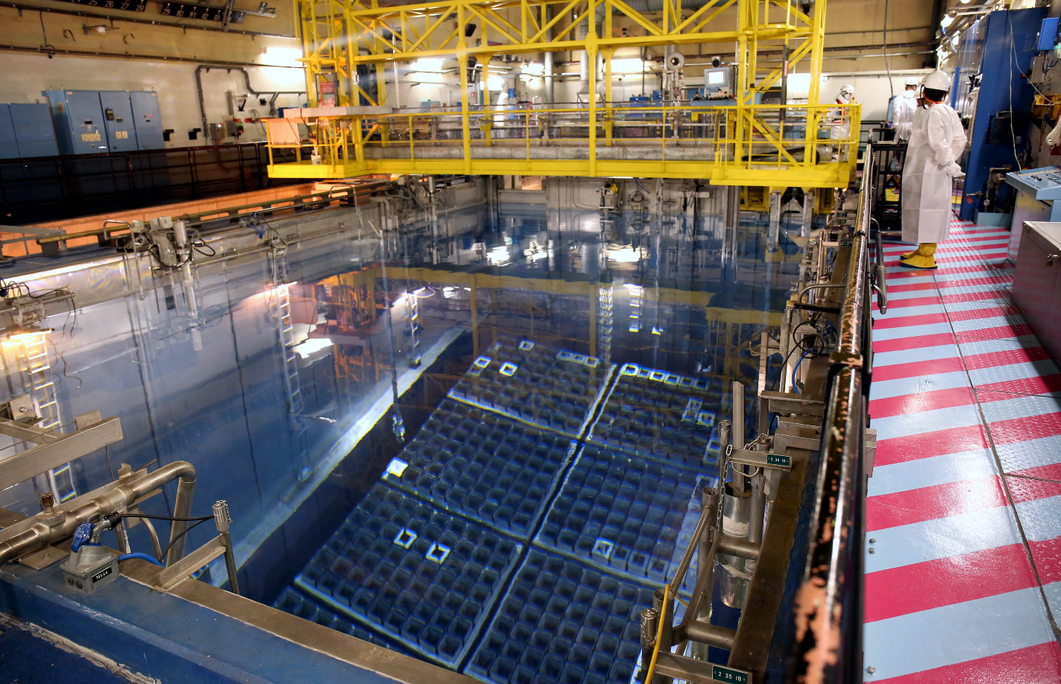

Contexte
Le bâtiment combustible est équipé de plusieurs circuits de ventilation et de filtration de l’air, dont un qui permet d’assurer son confinement en cas de situation accidentelle (filtration iode).

Slide 3
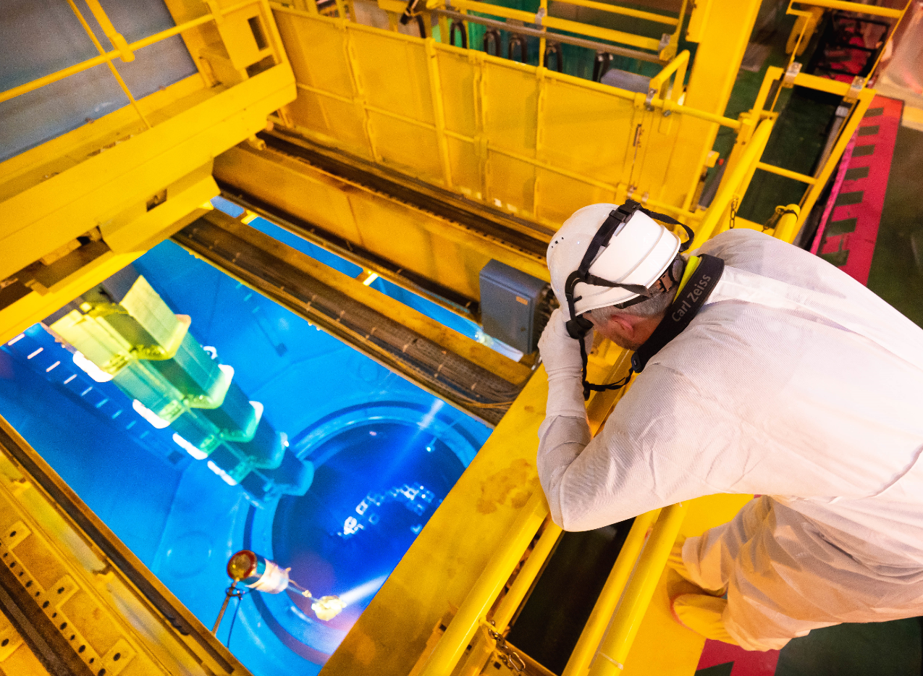
Chronologie des faits
Dans la nuit du 29 au 30 mai 2026, l’unité 2 est à l’arrêt programmé. Vers 1h30, les équipes engagent des manutentions du combustible ainsi que des travaux sur des tableaux électriques.
Ces travaux électriques exigent l’application de mesures compensatoires dont une configuration précise du système de ventilation (arrêt de la ventilation normale, mise en service du circuit de filtration de l’iode), et la suspension de manutentions du combustible sous une heure si ces mesures ne peuvent être respectées.
Vers 7h30, les équipes présentes en salle de commande détectent que les travaux ne respectent pas les mesures compensatoires exigées par les règles d’exploitation.
Règles d’exploitation :
Nos règles d’exploitation demandent que le circuit de ventilation soit pleinement opérationnel pour les opérations de manutention du combustible. En cas d’indisponibilité, les manutentions doivent être suspendues sous une heure.
Or, sur la période, des opérations de manutention ont été réalisées pendant une durée de 7h et 10 minutes.
Actions immédiates :
Suspension des manutentions combustible.
Remise du système de filtration de l’air du bâtiment combustible dans sa configuration attendue pour la réalisation des deux activités en parallèle.

Slide 4
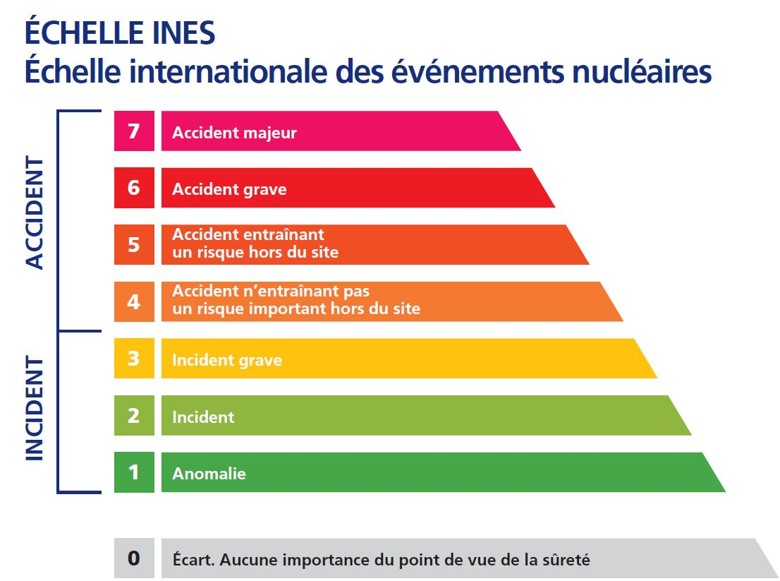
Analyse de l’évènement et règles d’exploitation
Conséquence : Aucune conséquence réelle sur la sûreté des installations.
Les opérations de manutention du combustible se sont déroulées de manière sûre mais pendant une période d’indisponibilité non détectée du système de filtration de l’air (durée totale de 7h10).
Les conséquences potentielles sont faibles : en cas d’accident de manutention combustible dans le bâtiment combustible, le système de filtration iode aurait pu être mis en service de manière forcée. Par ailleurs, les systèmes de surveillance de l’activité au sein du bâtiment combustible auraient permis de détecter toute anomalie.
Non-respect d’une règle générale d’exploitation et caractère répétitif : L’évènement a tout d’abord été déclaré le 3 juin 2026 comme évènement significatif de sûreté de niveau 0 sur l’échelle INES qui compte 7 échelons à l’ASNR puis après analyse approfondie, a été reclassé par la Direction du site en niveau 1 le 18 juin 2026, en raison de son caractère répétitif.
Les enseignements :
Renforcement des actions de formation et de sensibilisation des opérateurs.
Mise à jour du synoptique en salle de commande (repère graphique).
Modification des documents opératoires en salle de commandes.
Amélioration de la fiche de précision qui définit les cas d’indisponibilité du système de filtration de l’air pour les opérateurs.

Slide 5

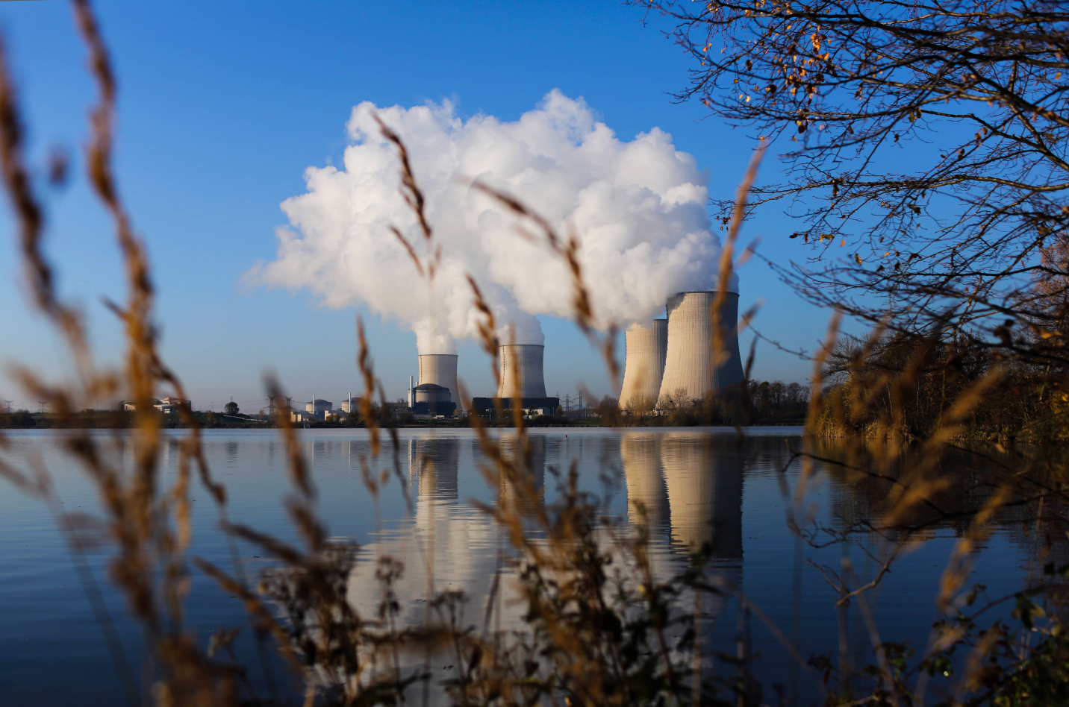

Des questions ?

